Slide 1
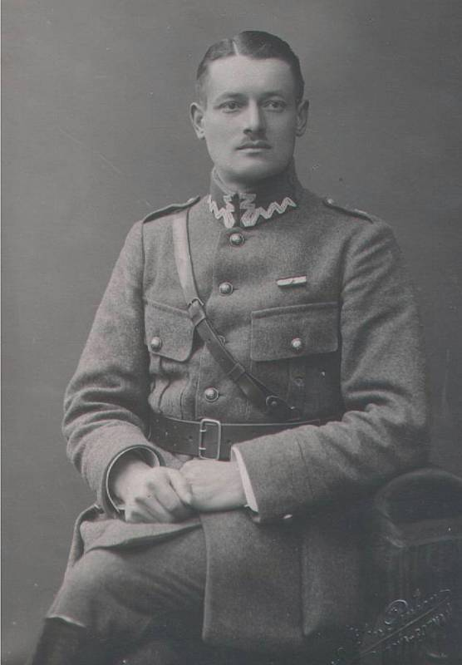
Franciszek Borzych

Slide 2
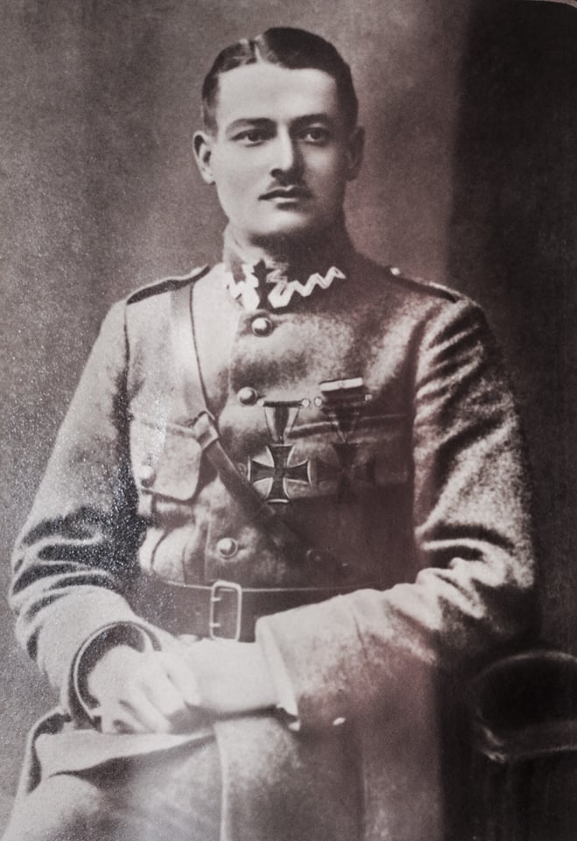
Asp. BORZYCH Franciszek (1890-1924) – Syn Andrzeja i Katarzyny z domu Dzieszki, zamieszkałych przy ul. Żabiej w Mroczy. Ur. W Mroczy w dniu 17.11.1890 r. Miał pięcioro rodzeństwa, siostry: Zofię (ur. 1880r.), Reginę (1885), Walerię (1888), Jadwigę (1893) i brata Alojzego) . Ukończył 7 klas szkoły powszechnej w Mroczy, a następnie wstąpił w szeregi miejscowej policji.

Slide 3
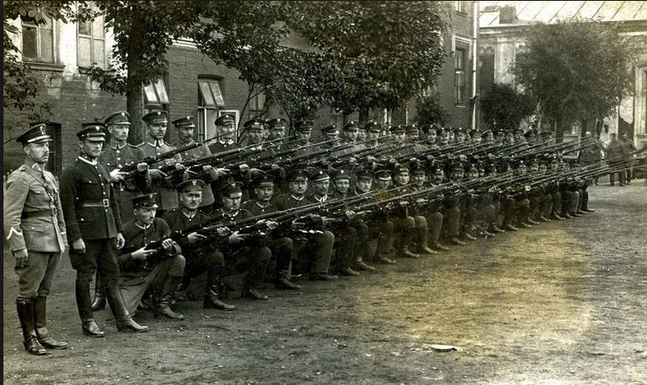
Losy Franciszka Borzycha przed i w czasie I Wojny Światowej.
Po ukończeniu szkoły podjął pracę w policji. Z chwilą wybuchu I Wojny Światowej powołano go do armii niemieckiej, a po niezbędnym przeszkoleniu skierowano na front. Nieznane są jego frontowe dzieje. Wiadomo natomiast, że w armii cesarskiej dosłużył się stopnia unterfeldfebel (plutonowy).

Slide 4
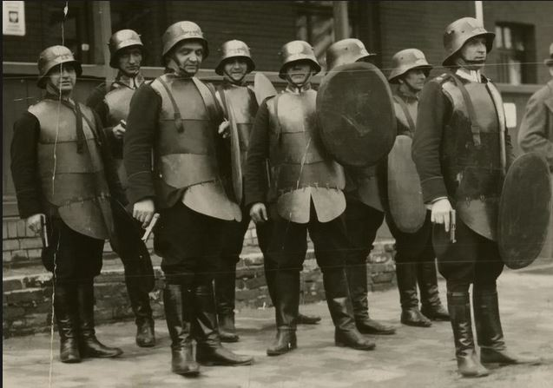
Udział Franciszka Borzycha w Powstaniu Wielkopolskim
W dniach od 2 do 5 stycznia brał udział w działaniach powstańczych i o wyzwolenie miasta – Mroczy. Za bohaterstwo w walce został awansowany do stopnia sierżanta.
Reprodukcja zdjęcia Policji Państwowej w szyku zwartym

Slide 5
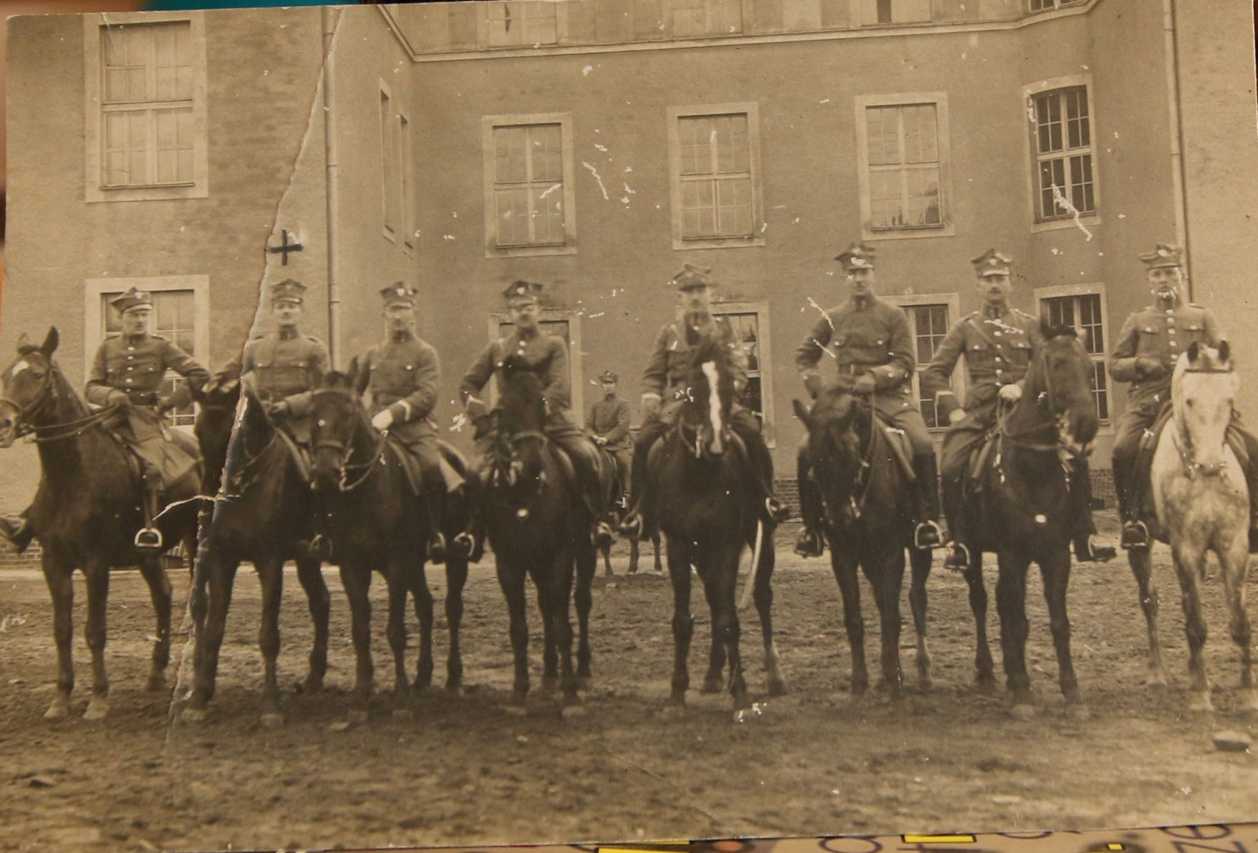
Dnia 15.01.1919 r. stanął na czele jednej z kompanii wyrzyskich baonu kcyńskiego. W kolejnych dniach powstania powierzano mu różne zadania i funkcje na froncie północnym w okolicach Kcyni i Nakła. Bił się pod Szczepicami, Gromadnem, Ludwikowem, Kowalewem, Mieszkowem, Polichnem i Paterkiem. Po reorganizacji sił powstańczych najpierw otrzymał przydział do 9. Pułku Strzelców Wielkopolskich, (późniejszy 67. pp.).

Slide 6
Losy Franciszka po powstaniu Wielkopolskim
Z końcem 1919 r. lub na początku 1920 r., jako doświadczony zawodowy policjant, skierowany został do pracy w poznańskiej Policji tzw. XI Okręgu. Jednocześnie awansowano go na stopień starszego przodownika Policji. W okresie najcięższych walk na froncie polsko - bolszewickim, późną wiosną i latem 1920 r., Borzych ponownie znalazł się w szeregach 67. pp. Za zasługi bojowe awansowano go do stopnia ppor. i odznaczono Krzyżem Walecznych. Przyznano mu Krzyż Virtuti Militari V Klasy. Po demobilizacji ponownie podjął pracę w Poznaniu. 1 listopada 1922 r. został mianowany aspirantem Policji Państwowej. W 1923 r. dowodząc 3. kompanią około 200 wielkopolskich policjantów, znalazł się na niebezpiecznym pograniczu polsko – litewskim, na terenie powiatu włodzimierskiego gdzie często dochodziło do prowokacji, a nawet starć z litewskim wojskiem. Po jednej z takich potyczek – pod Podkarmieniem, podczas której w brawurowy sposób pokonał Litwinów, sam zostając lekko ranny. Polski Dowódca Odcinka płk Stefan Pasławski, w rozkazie dziennym wyróżnił Borzycha za męstwo.

Slide 7
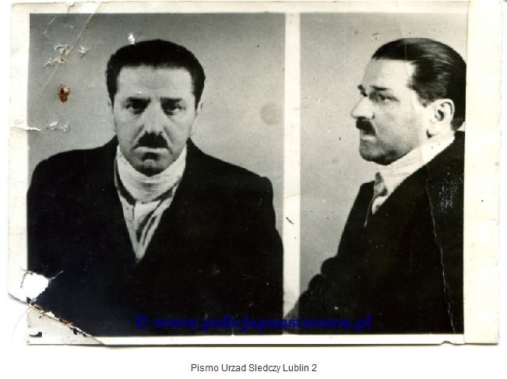
Nagła śmierć asp. Borzycha
Jego służba na nowym stanowisku trwała krótko i zakończyła się tragicznie. 24 kwietnia 1924 r. został śmiertelnie postrzelony przez kryminalistę o nazwisku Domański w czasie zasadzki zorganizowanej w lesie nieopodal wsi Nowiny. Ciało pochowano ze wszelkimi honorami we Włodzimierzu Wołyńskim w dniu 27.04.1924 r. Na jego pogrzebie był obecny Antoni Borzych, jego brat, który także brał udział w powstaniu. Staraniem najbliższej rodziny, prochy bohaterskiego mroteckiego powstańca zostały ekshumowane i przewiezione w cynowej trumnie do Mroczy. Trumna najpierw spoczęła na katafalku w rodzinnym domu, gdzie odbyły się modły, a następnie w kościele pw. Św. Mikołaja w Mroczy. Po mszy szczątki przeniesiono w uroczystej procesji na miejscowy cmentarz i pochowano. W dniu 20.09.1932r. Komitet Krzyża i Medalu Niepodległości przyznał pośmiertnie asp. Borzychowi Krzyż Niepodległości.
Reprodukcja zdjęcia osoby zatrzymanej

Slide 8
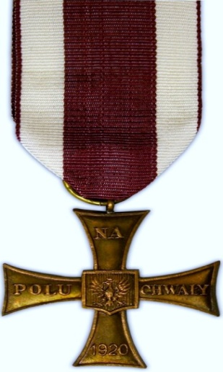
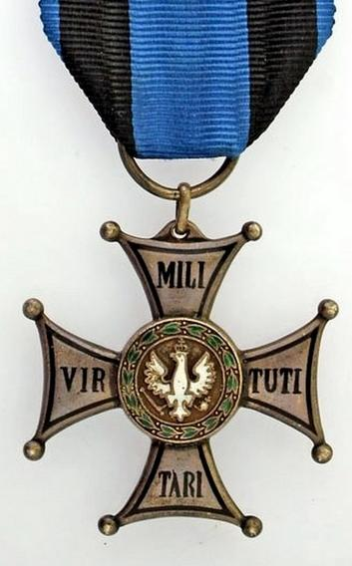
Odznaczenia, które otrzymał Franciszek Borzych za zasługi dla Państwa Polskiego
- Krzyż Walecznych z 3 okuciami, (ok. 1920r.)
-Krzyż Virtuti Militari V Klasy - przyznano mu w 1921r.
-Krzyż Niepodległości – przyznano na posiedzeniu
Komitetu w dniu 20.9.1932r.

Slide 9
Miejsca pamięci i czczenia działalności Franciszka Borzycha

Slide 10
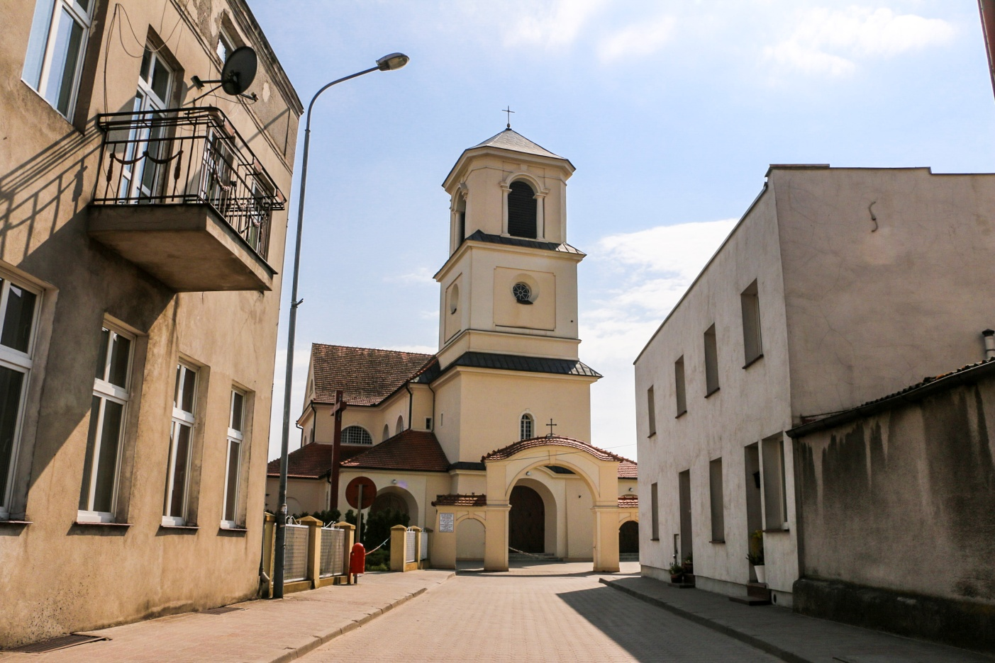
Miejscami pamięci narodowej są obiekty takie jak cmentarze, groby oraz różnego rodzaju budowle jak i przedmioty, które są wyrazem upamiętnienia wydarzeń czy postaci odgrywającej ważną rolę w tworzeniu narodu.
Miejscami, które upamiętniają wybraną przez nas postać Franciszka Borzycha są przedstawione niżej obiekty.

Slide 11
Miejscem, które swoją uwagę szczególnie zwraca w stronę powstańców wielkopolskich m.in. asp.Franciszka Borzycha jest miejscowość Mrocza. Tam właśnie wybrana przez nas postać żyła, walczyła wraz z powstańcami wielkopolskimi, tam też spoczywa jako zasłużony policjant i żołnierz.
W Mroczy zostało utworzone Towarzystwo Pamięci Powstania Wielkopolskiego 1918/1919 które przyjęło za patrona ppor. Franciszka Borzycha.
Pamięć o powstańcach wielkopolskich była bardzo żywa w Mroczy. Co roku od 1921 r. 5 stycznia, wieczorem w miejscu gdzie zginął pierwszy powstaniec o nazwisku Łabędzki odbywał się capstrzyk, przy czym uczestnicy nieśli palące pochodnie. Po tym uroczystym pochodzie przedstawicieli organizacji społecznych, przy dźwiękach orkiestry wojskowej odbywała się zabawa taneczna.
Towarzystwo Pamięci Powstania Wielkopolskiego oraz mieszkańcy Mroczy od 2008 r. kontynuując tradycję, w tym szczególnym dla Mroczy dniu tj. 5 stycznia organizują uroczyste obchody kolejnych rocznic Powstania Wielkopolskiego w obecności władz samorządowych, młodzieży, oraz zaproszonych gości.

Slide 12
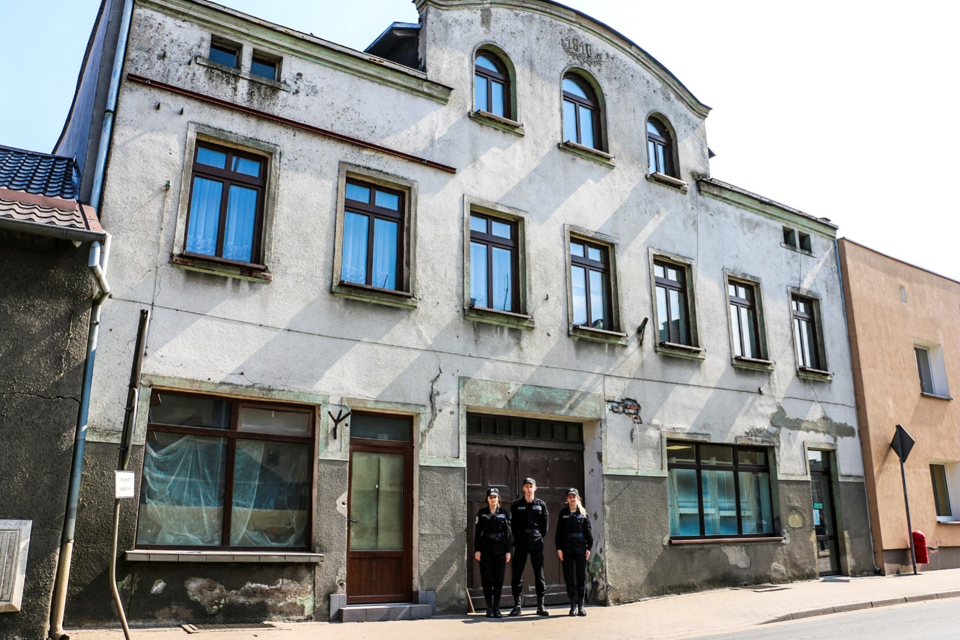
Badając losy Franciszka Borzycha odwiedziliśmy kolejne miejsce w którym zamieszkiwał wraz z rodziną w Mroczy przy ulicy Kościuszki 4 znajduje się dawna kamienica rodziny Borzycha.

Slide 13
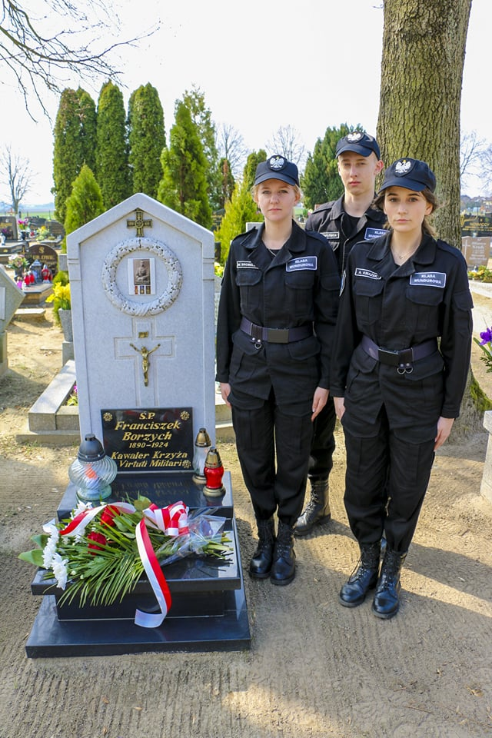
Równie ważnym miejscem upamiętniającym Franciszka Borzycha jest pomnik znajdujący się na cmentarzu w Mroczy. Początkowo zwłoki asp. Borzycha zostały pochowane we Włodzimierzu Wołyńskim w dniu 27.04.1924 r. Natomiast później prochy bohaterskiego mroteckiego powstańca zostały ekshumowane i przewiezione w cynowej trumnie do Mroczy. Trumna najpierw spoczęła na katafalku w rodzinnym domu, gdzie odbyły się modły, a następnie w kościele pw. Św. Mikołaja w Mroczy. Po mszy, trumnę przeniesiono w uroczystej procesji na miejscowy cmentarz i pochowano. W dniu 20.09.1932r. Komitet Krzyża i Medalu Niepodległości przyznał pośmiertnie ppor. Borzychowi Krzyż Niepodległości.

Slide 14
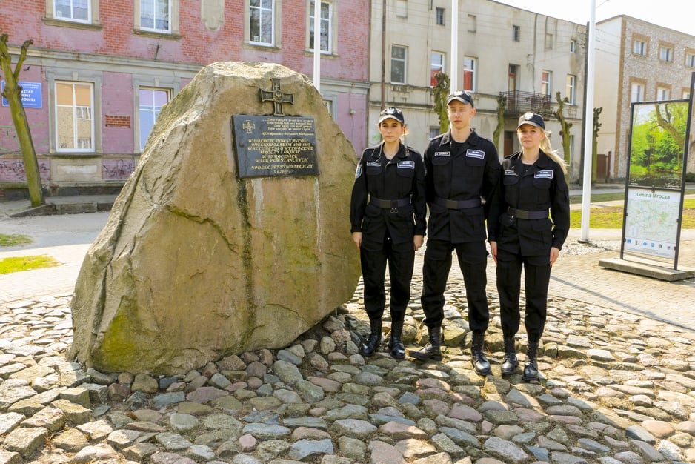
W Mroczy znajduje się także Pamiątkowy Obelisk wraz z tablicą memoratywną ku czci Powstańców Wielkopolskich z Mroczy i okolic ufundowany z okazji 90. Rocznicy wybuchu Powstania Wielkopolskiego.

Slide 15
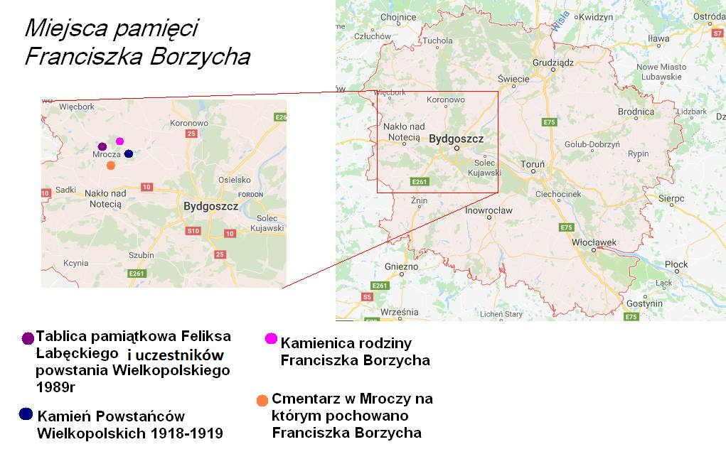

Slide 16
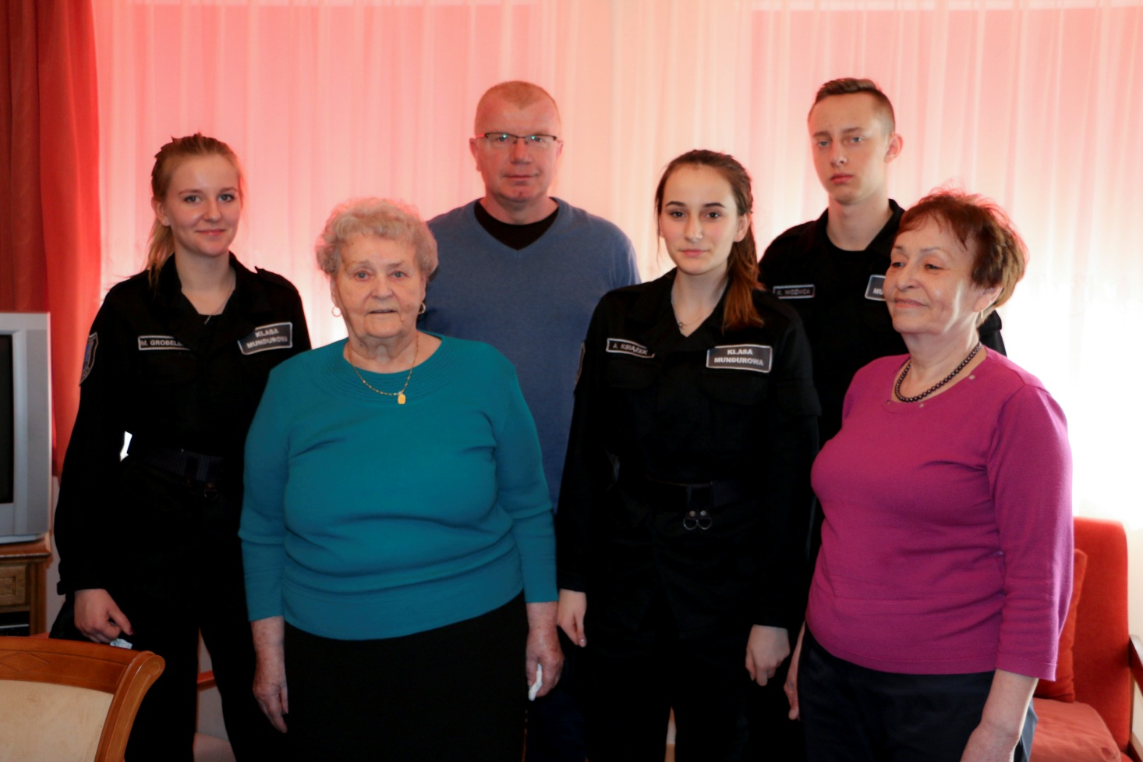
Na zdjęciu: siostrzenica asp. Franciszka Borzycha Barbara Pajzderska z córką Elżbietą, prezes mroteckiego Koła TPPW im. ppor. Franciszka BORZYCHA mjr rez. Jarosław Odrobiński oraz uczniowie ZSP 1 im. Jana Pawła ll w Inowrocławiu: Marta Grobelska, Anita Książek oraz Kacper Woźnica- autorzy pracy konkursowej.

Slide 17
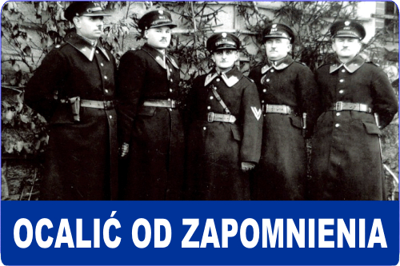
Dla nas młodych ludzi ważne jest kształtowanie świadomości narodowej i szerzenie wiedzy o takich ludziach jak Franciszek Borzych, pomimo, że był to zwyczajnym człowiekiem, który wpisał się w historie naszego kraju walcząc o jego niepodległość. Warto pamiętać i kultywować pamięć o takich ludziach jak nasz bohater, aby każdy Polak niezależnie od wieku znał historie swojego kraju.

